Slide 1
Antonello da Messina, Cristo alla colonna, 1476-1478, oiosu tavola, particolare, Parigi, Louvre

Slide 2
Antonello da Messina, Crocifissione, 1475, olio su tavola, Anversa, Koninliijk Museum voor Schone Kunsten

Slide 3
Beato Angelico e Lorenzo Mnaco, Deposizione dalla Croce,1432-1434, particolare, tempera su tavola, Firenze, Museo di S. Marco

Slide 4
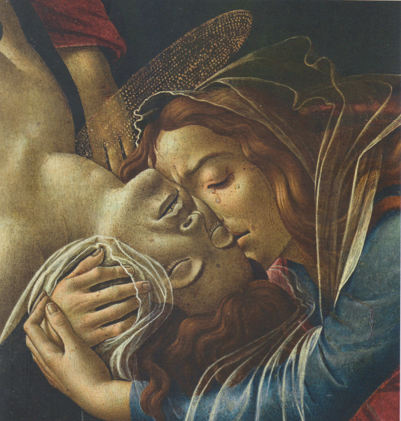
Sandro Bootticelli, Compianto sul Cristo morto,1495-1500, tempera su tavola, particoare, Monaco, Alte Pinakotehe

Slide 5
Hans Memling, Scene della Passione di Cristo, 1470-1471, olio su tavol, Torino, Galleria Sabauda

Slide 6
Ercole de’ Roberti, Pietà, 1482-1486, olio e tempera su tavola, Liverpool, Walker Art Gallery

Slide 7
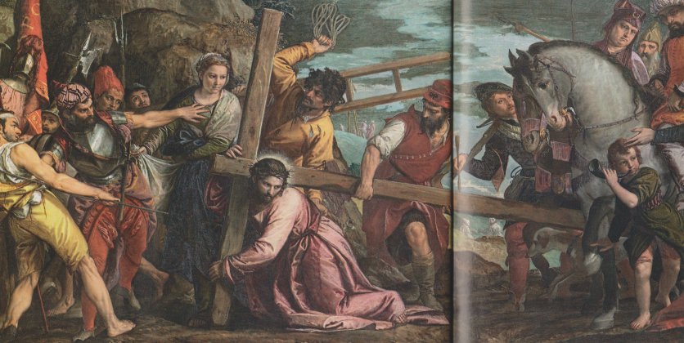
Veronese, Cristo sale al Calvario, 1571, Dresda, Gemaldegalerie Alte Meister

Slide 8
Maestro della Madonna Strauss, Pietà cin i simboli della Passione e i Ssnti Gregorio e Longino, XV secolo, tempera su tavola, Pratovecchio (Arezzo), San Romolo

Slide 9
Beato Angelico, Cristo deriso, 1438-1440, Affresco, particolare, Firenze, San Marco

Slide 10
Bottega degi Scotto, Crocefissione, 1513-1515, affresco, particolare, Bellinzona, Santa Maria delle Grazie

Slide 11
Peter Paul Rubens, Deposizione dalla Croce, 1616-1617, olio su tela, Lilla, Musèe des Beaux-Arts

Slide 12
Strumenti della Passione, 1360-1375, miniatura del manoscritto Royal 6 E VI, Londra, British Library

Slide 13
Cristo della Domenica, 1460-1470, affresco, Biella, Cattedrale di Santo Stefano

Slide 14
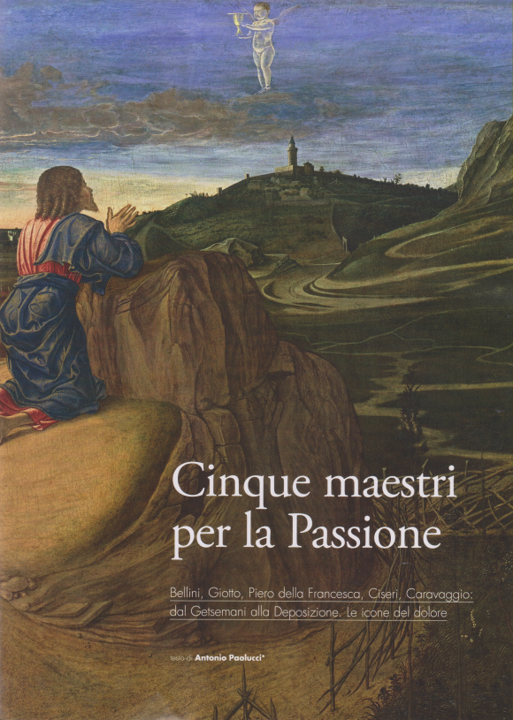
Giovanni Bellini, Preghiera nell’orto, 1465-1470,tempera su tavola, LondraNationale Galllery

Slide 15
Giotto, Bacio di Giuda, 1303-1305, affresco, Padova, Cappella degli Scrovegni

Slide 16
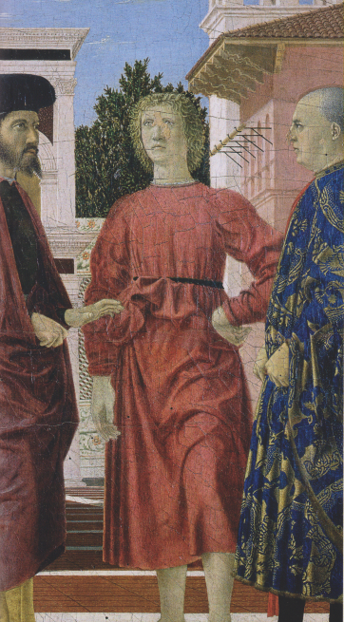
Piero della Francesca, Flagellzione di Cristo,1455-1460, Tempera su tavola, Urbino, alleria Nazionale delle Marche

Slide 17
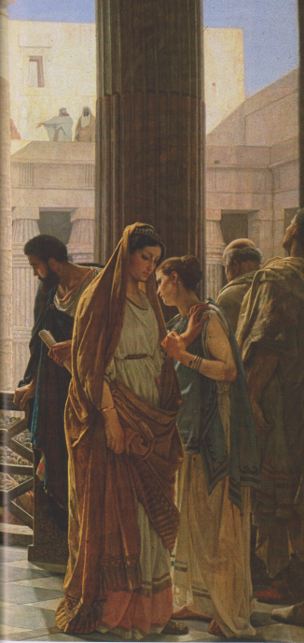
Antonio Ciseri, Ecce Homo, 1880-1891, olio su tela, Firenze, Palazzo Pitti

Slide 18
Caravaggio, Flagellazione, 1607, olio u tela, Napoli, Museo di Capodimonte

Slide 19
Caravaggio, Deposizione nel sepolcro, 1602-1603, Olio su tela, Città del Vaticano, Pinacoteca Vaticana

Slide 39
Maria di Cleofa e Maria Maddalena dal Compianto sul Cristo morto, comlesso scultoreo di Nicola dell’Arca, seconda metà del XV secolo, terracotta dipinta, Bologna, Santa Maria della Via

Slide 40
Particolare del Cristo morto

Slide 41
Veduta d’nsieme del Compianto

Slide 42
Particolare di San Giovanni nel Compianto

Slide 43
Particolare di Maria di Cleofa nel Compianto

